Slide 2
Punktmoln
Niclas Hansson

Slide 3
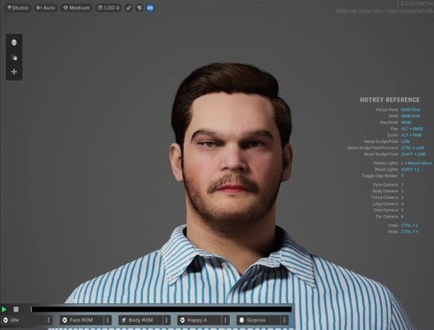
Om mig
Civilingenjör - Teknisk fysik och elektroteknik (2022)
Master i Signal- och bildbehandling
Sommarjobb med att procedurellt generera städer för att träna AI-algoritmer
Exjobb med algoritmutveckling för SAR (satellitradar)
Trainee-alumn
Koordinator för TRVLabs
Notes:
T. intro+om mig ca 40s
Trvlabs->Innovationsplatform

Slide 4

Projektbakgrund
Kan man utnyttja spelmotorer för att visualisera punktmoln? (traineeprojekt)
Niclas Hansson IKTväve, Abdualhi Ahmed UHtsp2
Svar Ja
Notes:
Ca 1min
Varför pratar jag om punktmoln? P1.
Kostnadseffektivisering vid upphandlingar
Möjligheter runt in-house utveckling
Längden på traineeprojektet ca. 4 arbetsveckor total arbetstid
P2. Frågor:
Skalning
Förvaltning
Kompetensbehov

Slide 5
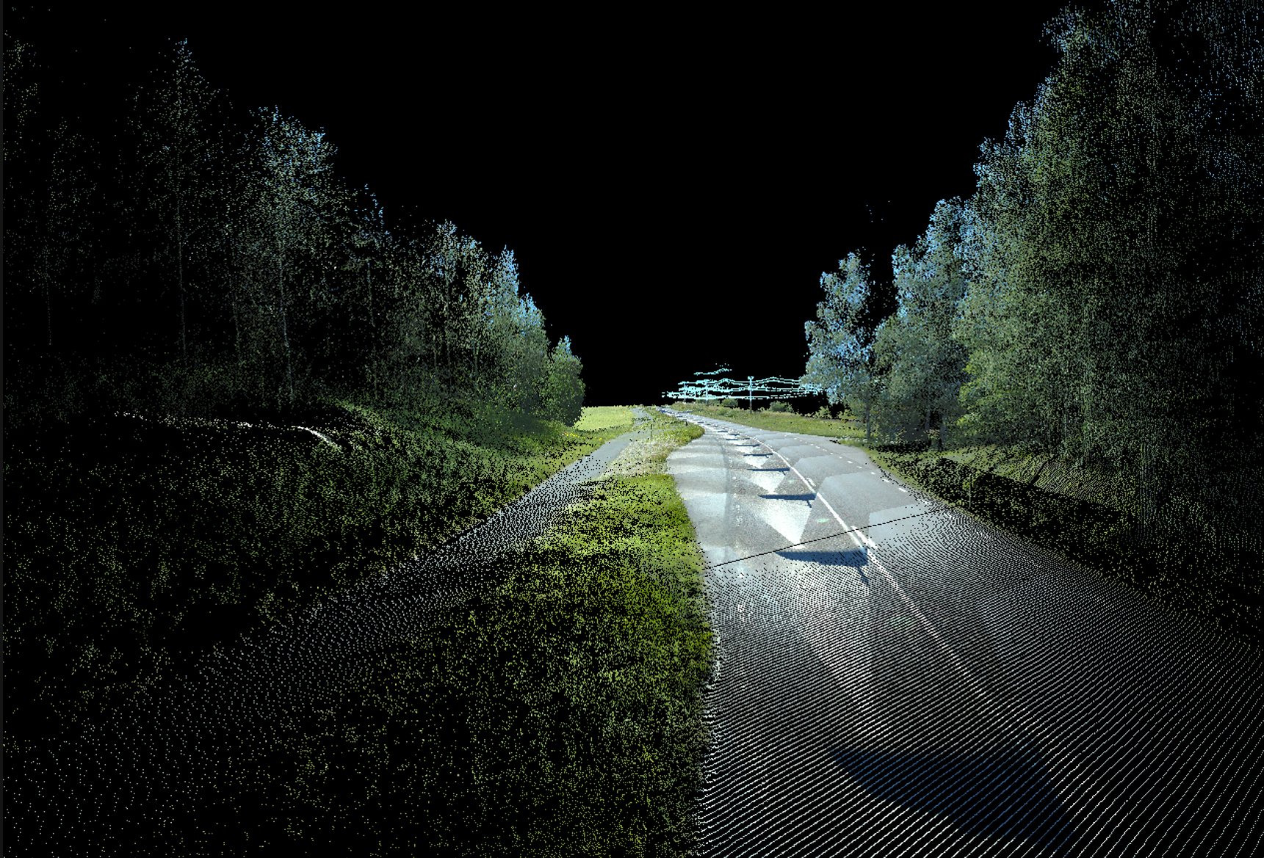
Punktmoln
Mer information än kamera- bilder men lägre upplösning
Finns mer information i punktmolnet än det man kan se med blotta ögat
Stora mängder data
Notes:
Låt dem insupa det grandiosa punktmolnet
Ca 1 min
Varför punktmoln?
Sensorer ger spatial information om omvärlden, vi får även information som man inte kan se med blotta ögat i en kamerabild
Texturer, lutningar, avståndsrelationer osv.
Stora mängder data, att manuellt gå igenom all data skulle ta alldeles för lång tid

Slide 6
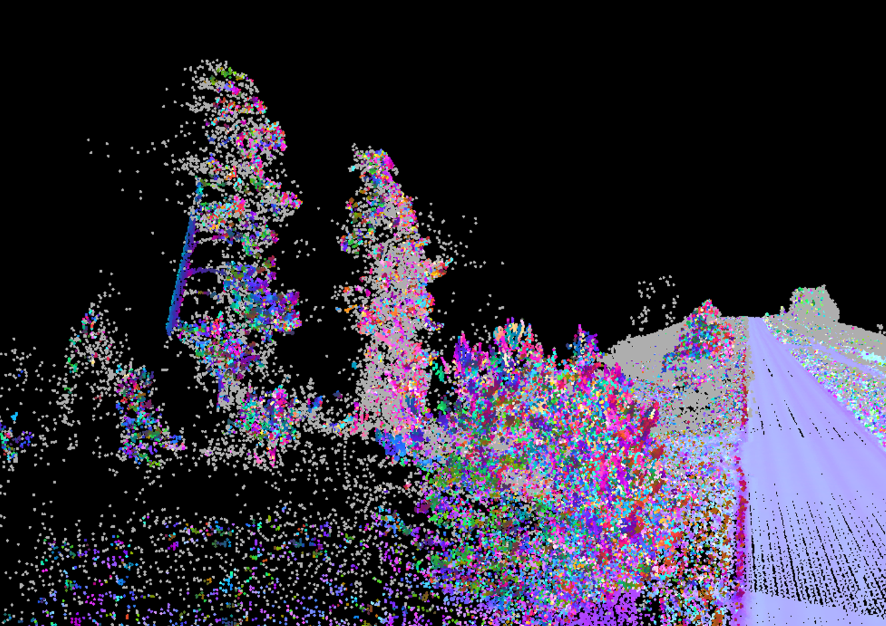
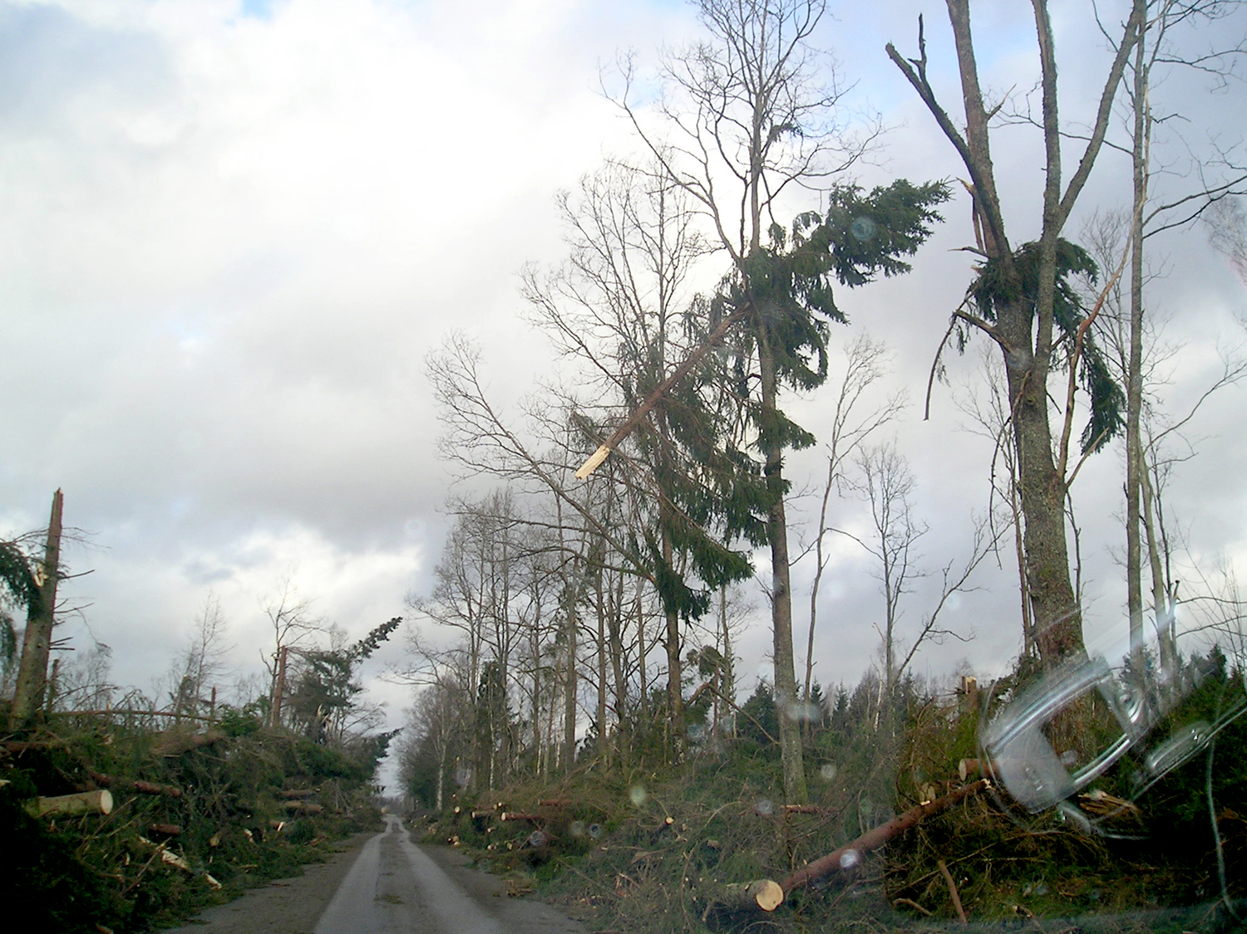
Effekterna av Hans
Utmaning att samla in data
Laserscanning kan bistå i processen
Skadebedömning är ett 3D fenomen
Kan vi göra det vi gör idag effektivare, billigare och noggrannare?
Notes:
Satellit- eller kamerabilder räcker inte
Manuell inspektion tar relativt lång tid
När vi skannat området med en laser får vi mer information om
Hur har terrängen förändrats
Lutning, höjdskifte, etc
Precis som med kamerabilder kan man även använda ett punktmoln till att identifiera objekt.
Sånt som är av intresse ur ett olycksperspektiv
Kraftledningar
Vägobjekt, räcken, skyltar
Ta till exempel stormen hans som drog förbi.
Skador över stora geografiska områden och det är svårt att få en snabb överblick på allt som har hänt
Här kan laserscanning bistå i processen att snabbt utreda hur miljön har förändrats
Identifiera blockerade eller förstörda diken
Vegetation, nya riskträd
Skador på ledningar, räcken och vägkropp
Detta är information vi idag samlar in med manuella processer, flygfoton eller crowdsourcing och vi bör ställa oss frågan kan man göra detta snabbare, noggrannare och billigare?
Bild har identifierat trädstam som lutar ut mot vägen, Räkna på om det hamnar på vägen när det trillar. Fälla innan det hamnar på vägen?

Slide 7
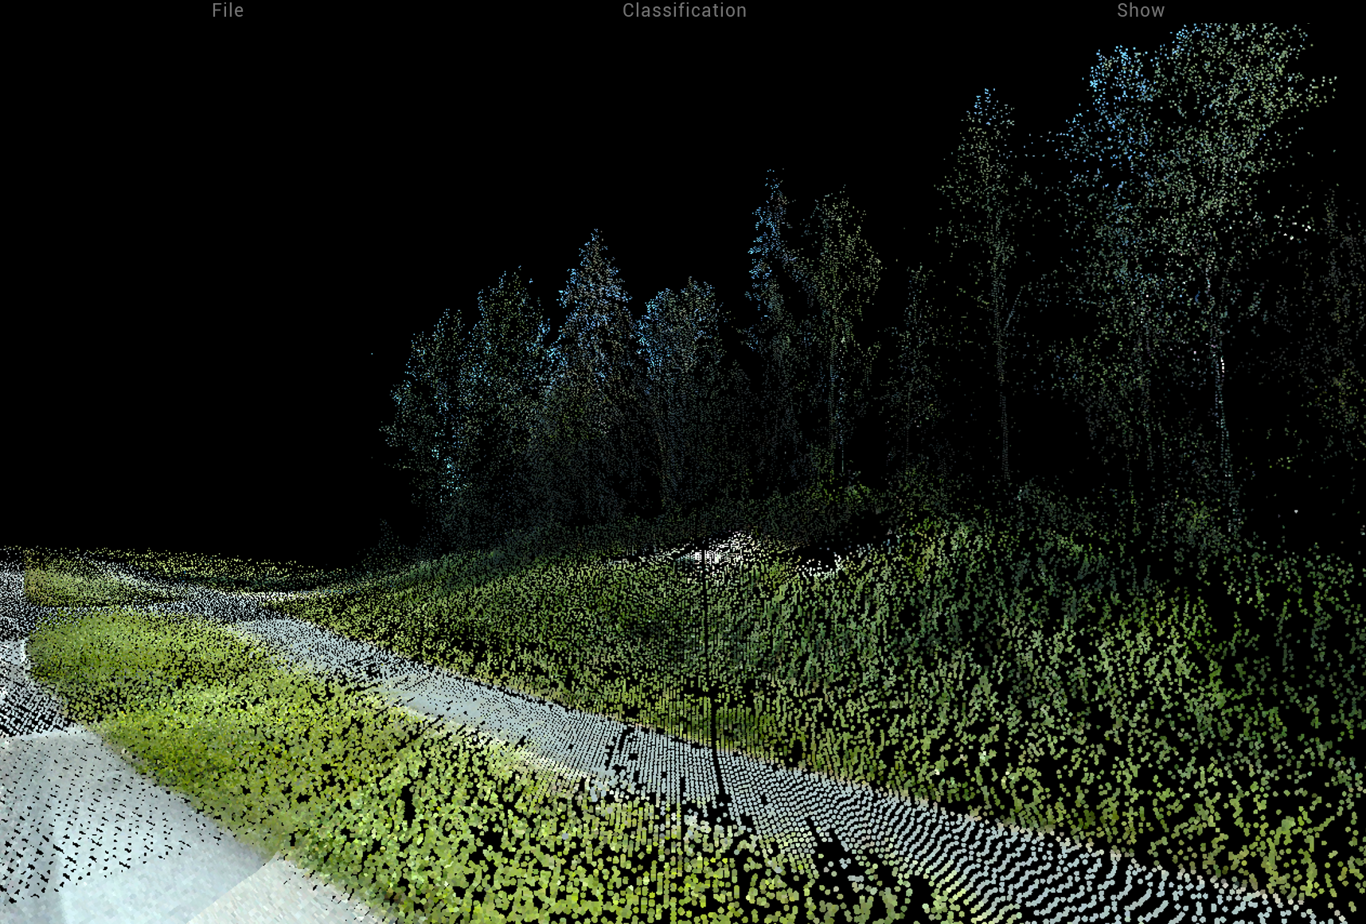
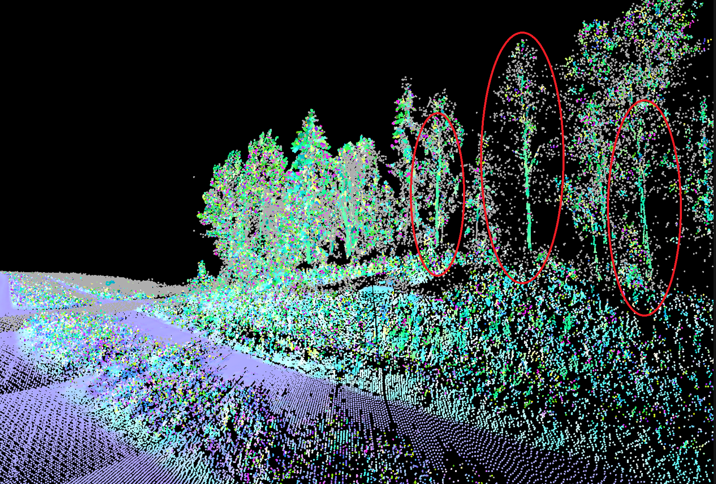
Projekt Cirrus (UHjärnväg)
Just nu datainsamling under upphandling
Hårdvaru- och mjukvarukrav
Första case rörande riskträd och vegetation
Kompetensbehov
Färre mantimmar i/vid spåret
Notes:
Detta är någonting som UHjärnväg vill undersöka och har därför dragit igång projekt cirrus De håller just nu på att upphandla datainsamling som ska användas i några första casestudier som ska identifiera riskträd och diken längs med spåret.
De har identifierat flera användingsområden så som Virtuella platsbesök
Leveransuppföljning
Järnvägstunnlar
Dikesinventering
Projekteringsunderlag
Förbättring av anläggningsregister
Men det som allt kokar ner till är förhoppningsvis en lägre underhållskostnad och färre mantimmar i spåret.
Förutom rejält med hårdvara för att tugga igenom datat så behövs även kompetens inom multidimensionell signalanalys för att kunna göra det in house, vilket man vill men det återkommer vi till om ett par slides.

Slide 8
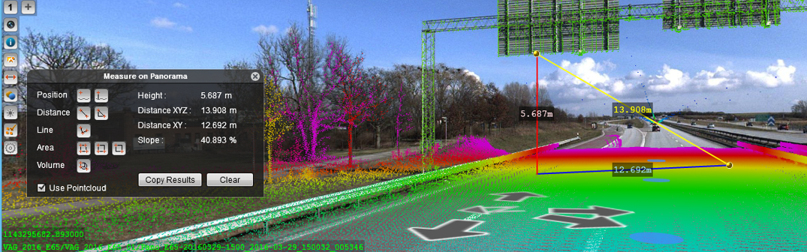
Behov väg
Liknande nyttor som på järnvägssidan
Möjligheter starkt beroende av insamlingsfrekvensen
Idag används Orbit i Trafikverket
Lagkrav medför många manuella inspektioner på underhållssidan
Notes:
På vägsidan finns liknande behov men andra utmaningar runt själva datainsamlandet.
Insamlingsfrekvensen påverkar vad man kan göra. Just nu scannar vi vägen en gång om året vilket ger oss all möjlig information. Har samtidigt lagkrav på oss att tex. Säkerställa att rätt skylt står på rätt plats varannan vecka. Alltså kan vi egentligen endast använda datat till sådant som sker sällan så som att identifiera slitna vägmarkeringar, eller har fasta punkter, som att mäta/identifiera objekt. Skador och underhållsbehov som uppstår mer frekvent som behöver identifieras snabbare än en gång per år måste helt enkelt inspekteras manuellt.
I trafikverket idag använder man sig av en mjukvara som heter Orbit som kan visa punktmoln och 360 graders bilder. I programmet kan man manuellt mäta avstånd och dyl. mellan intresse punkter och det finns även en upphandlad lösning för att manuellt identifiera vägmarkeringar. Föregående är tydligt exempel på digitisering, där man flyttar en manuell process från världen till att göra samma manuella process i datorn. Om man däremot inför komplexa analysmodeller så kan man automatisera denna process, men det ska såklart finnas ett värde i att göra det också. Får man in data en gång om året är behovet av en automatiserad process kanske lägre än om man får in det oftare.

Slide 9
Nutida utmaningar
Uppdateringsfrekvens
Komplex analys är en levande process
Optimeringsproblem i luften
Kulturförändring
Notes:
Sammanfattningsvis kan man säga att det finns en del utmaningar inför att få ut ett värde av att jobba med punktmoln
Uppdateringsfrekvensen, som nämt ovan, avgör direkt vilka problem man kan ta sig an.
Ett annat problem är att komplexa analysmodeller ofta är levande processer, det krävs
Utvärdering, träning och underhåll i i en konstant cykel under hela levnadstiden
Och här återkommer vi till att det behövs avancerad analyskompetens inom Trafikverket. Även om vi upphandlar en mjukvarulösning måste vi kunna svara på frågan när en annan lösning kan leverera ett större värde, vilket betyder att beställaren måste vara insatt i hur man utvärderar komplexa analysmodellers resultat och ställer de mot varandra.
(Ser man det ur ett processperspektiv vill också vara invarianta mot att byta ut block i processen. Byte av Analysmodell ska inte påverka hur användarsidan använder resultet)
Dessa krav gör att vi har ett optimeringsproblem som hänger i luften.
Hur ofta, var och hur mycket data måste samlas in
Vad får det kosta för att vara lönsamt
Hur förvaltas det på bästa sätt

Slide 10
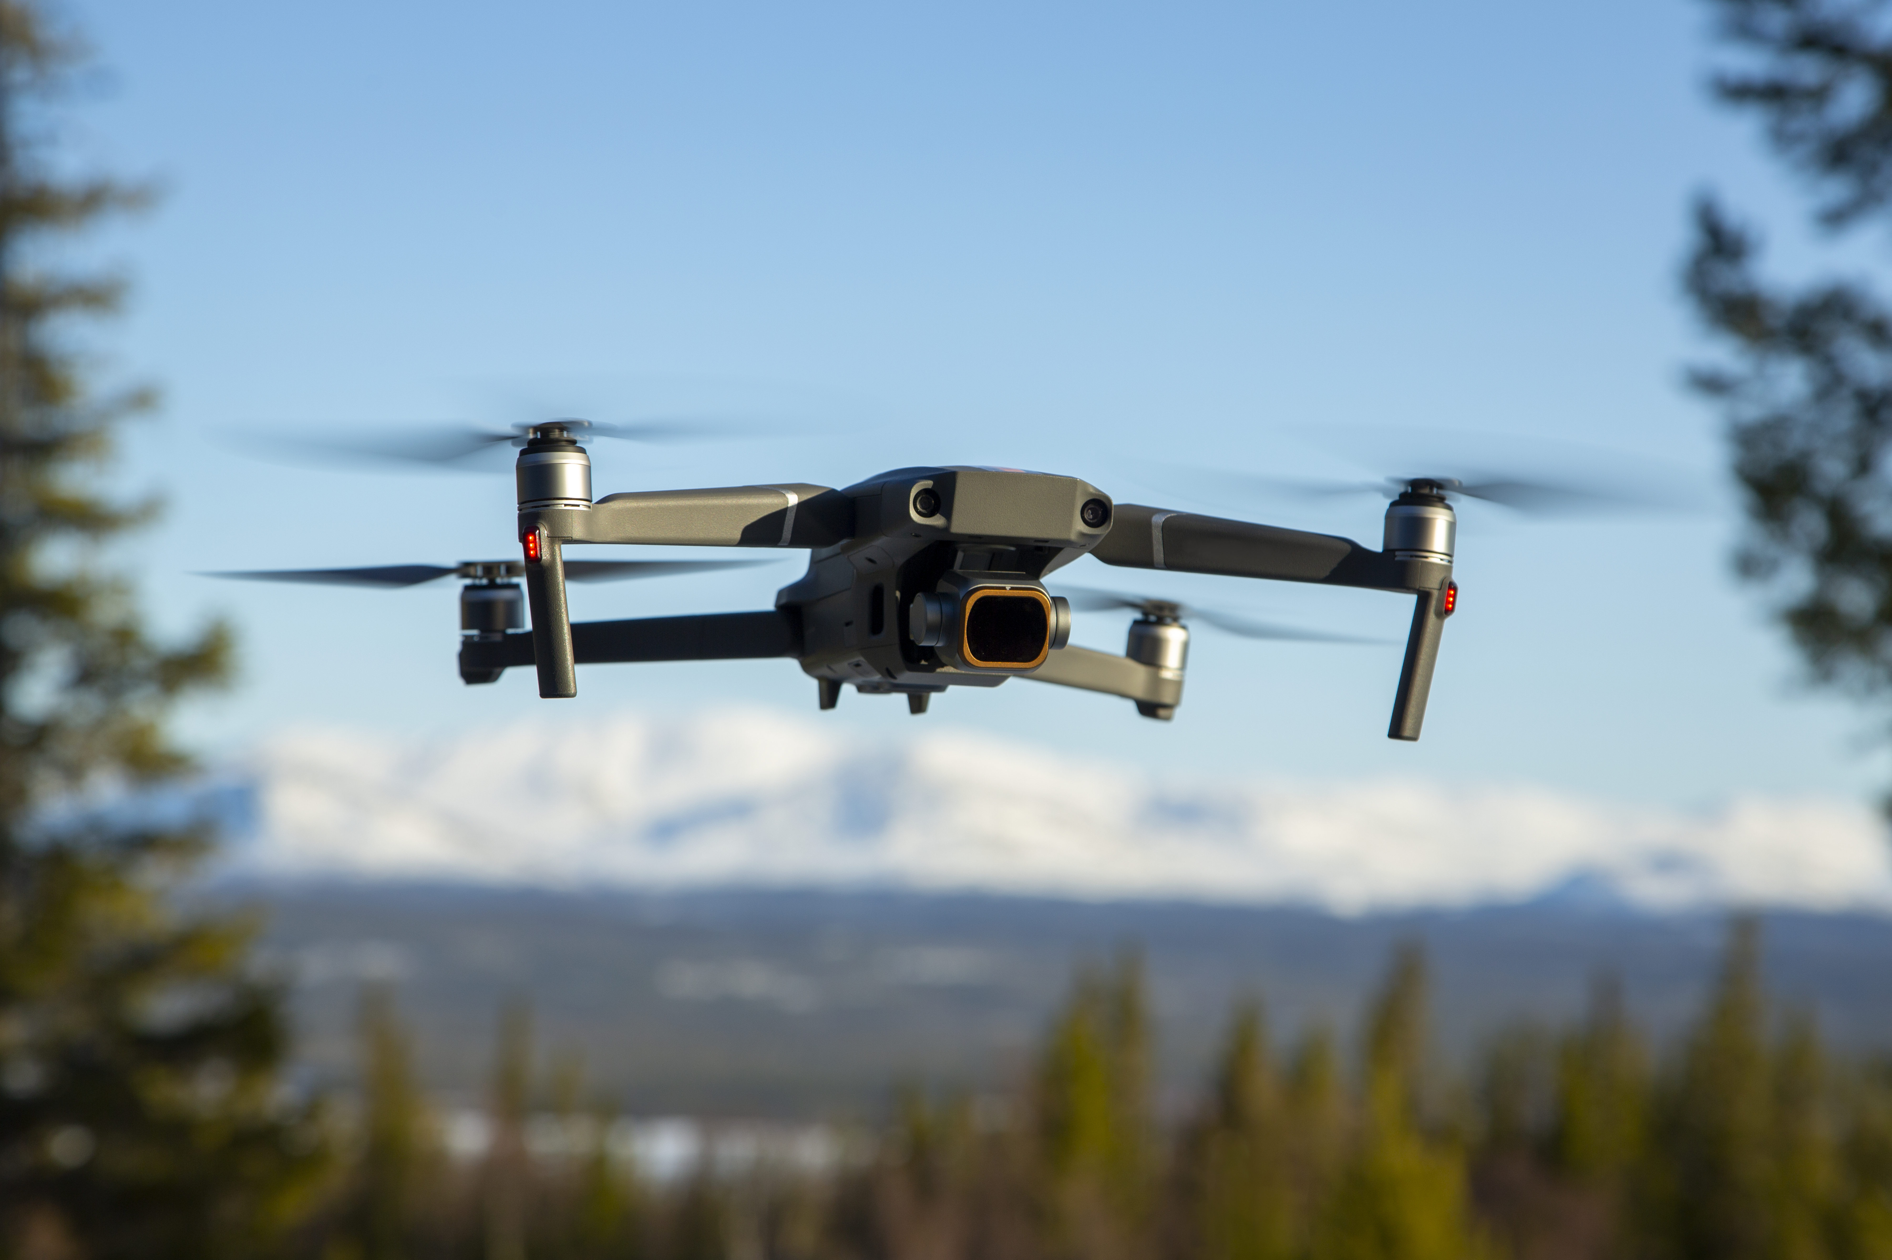
”Framtidens” möjligheter
Datainsamling
Dataanalys
OBS! Enorm datamängd
Notes:
Ser vi hur det ser ut idag så får vi in data genom att upphandla att någon tar ett paket sensorer och kör ut på vägarna.
I framtiden för att lösa datainsamlingsbehovet behöver vi tänka utanför boxen och spåna på nya möjligheter
Kan vi utnyttja det befintliga systemet bättre?
Utrusta Länstrafik, transportsektorn med sensorer Hämta data från personbilar med sensorer
Drönare kan flyga längre
Ännu mer och effektiv Crowdsourcing
Vi har processer på plats för att ta emot och behandla datat, riskobjekt och rutininspektioner betas snabbt av och åtgärder av mer komplexa karaktär identifieras.
Vi blir bättre kravställare på hur man hanterar och utvärderar olika modeller vilket kommer att leda till lägre kostnader.
Vi kommer att kunna ha korrekta digitala representationer av verkligheten som man kan utgå ifrån och jobba mot. Det vi har nu innehåller för stora fel för att skapa en vettig grafisk modell. Även om det är funktionellt utifrån ett underhållsperspektiv så öppnas nya möjligheter upp om man lyfter blicken.

Slide 11
Vad behövs för att detta ska ske
Behöver lösa optimeringsproblemet
Tekniken finns
Dedikerad infrastruktur för att hantera mängden beräkningar
Tillbaka till ritbordet och tänka om för att realisera nyttan
Notes:
Måste veta när det blir lönsamt att upphandla viss typ av data.
Tekniken finns redan, redan, handlar om att ha kompetensen att utnyttja den kostnadseffektivt
Vi behöver nytänk för hur vi samlar in och förvaltar data
Välj ett geografiskt område för kostnadsanalys
Forskning på hur data kan samlas in mer frekvent
Vilken data behövs?
Hur förvaltas datat effektivt?
Punktmoln av en stolpe -> (Höjd, bredd, position, lutning)
FOI i pipen ”Digital tvilling” (Daniel Jakobsson)
Dataanalyser för att automatisera informationshanteringen

Slide 12
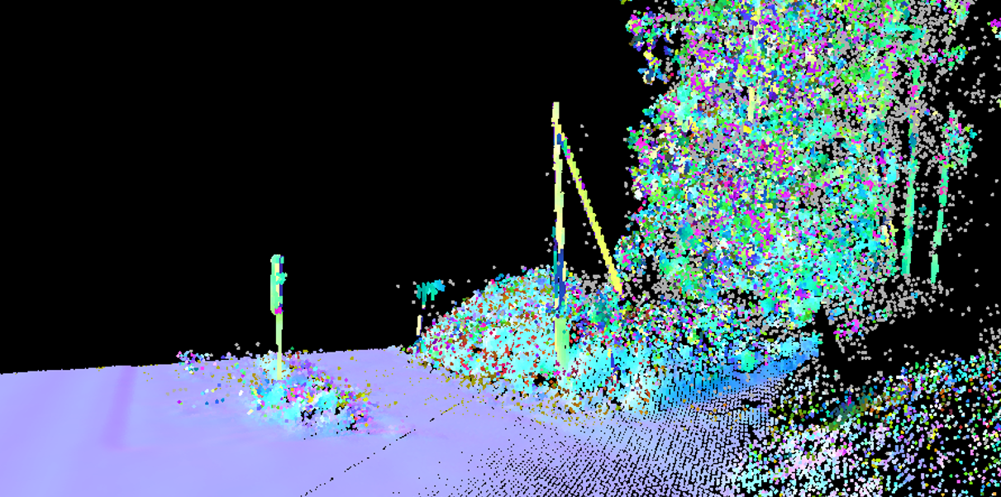
Resultat
Kontinuerlig och automatisk uppdatering på rutininspektioner
Automatisk identifiering av riskobjekt
Korrekt digital representation av miljö
Färre manuella inspektioner
Notes:
Kostnadseffektiv, dynamisk modell som visar lönsamheten i de val man gör.
Kontinuerlig och automatisk uppdatering av rutininspektioner och automatisk identifiering av riskobjekt
En korrekt digital representation av miljö öppnar upp nya möjligheter vad gäller
Visualisering
Virtuella platsbesök
Projekteringsunderlag
Underlag till tredje part
Lägre underhållskostnad
Färre inspektioner och kan istället lägga ner den tiden på mer komplexa objekt
Bild visar väg, fartkamera, skylt, gammal telefonstolpe, träd. Brus är vegetation
(Visualiseringarna gjorda i egenskrivet program för segmentering av punktmoln i Unreal Engine 5.1 (gratis))

Slide 13
Tack!

